Slide 1
JAVA 기초 프로그래밍
자바의 시작
변수

Slide 2
학습내용
1
자바 환경
자바 개발 환경 구축
2
기본 프로그래밍 1

Slide 3
1
자바 환경
자바 개발 환경 구축

Slide 4


1
자바 환경
하나 알아두자!
2009년
ORACLE 회사가
Sun Microsystems 을
인수 합병!

Slide 5

1
자바 환경
개발환경 구축
Language
IDE
(통합개발환경)

Slide 6
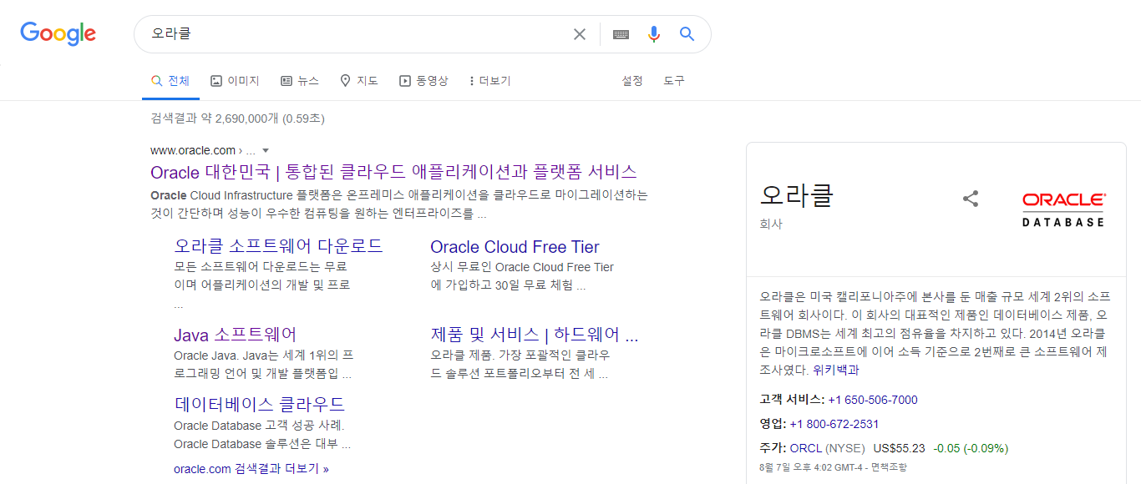
1
자바 환경 -1
자바 환경 구축 (JAVA)
구글 검색창에 “오라클” 검색 후
오라클 페이지 접속

Slide 7
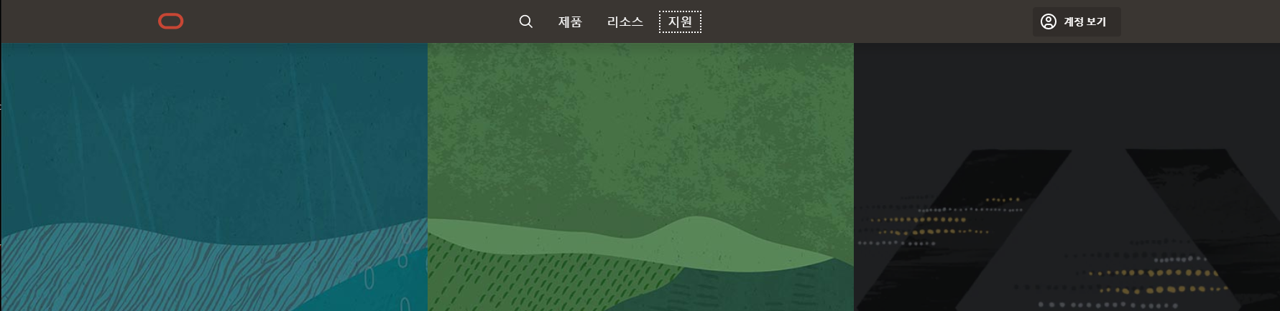
1
자바 환경 – 2
자바 환경 구축 (JAVA)
상단바 “지원” 클릭

Slide 8
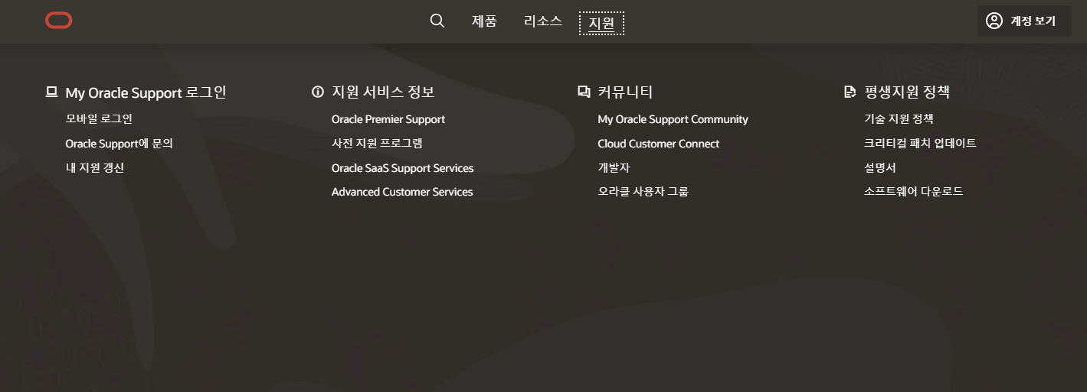
1
자바 환경 – 3
자바 환경 구축 (JAVA)
＂소프트웨어 다운로드＂ 클릭

Slide 9
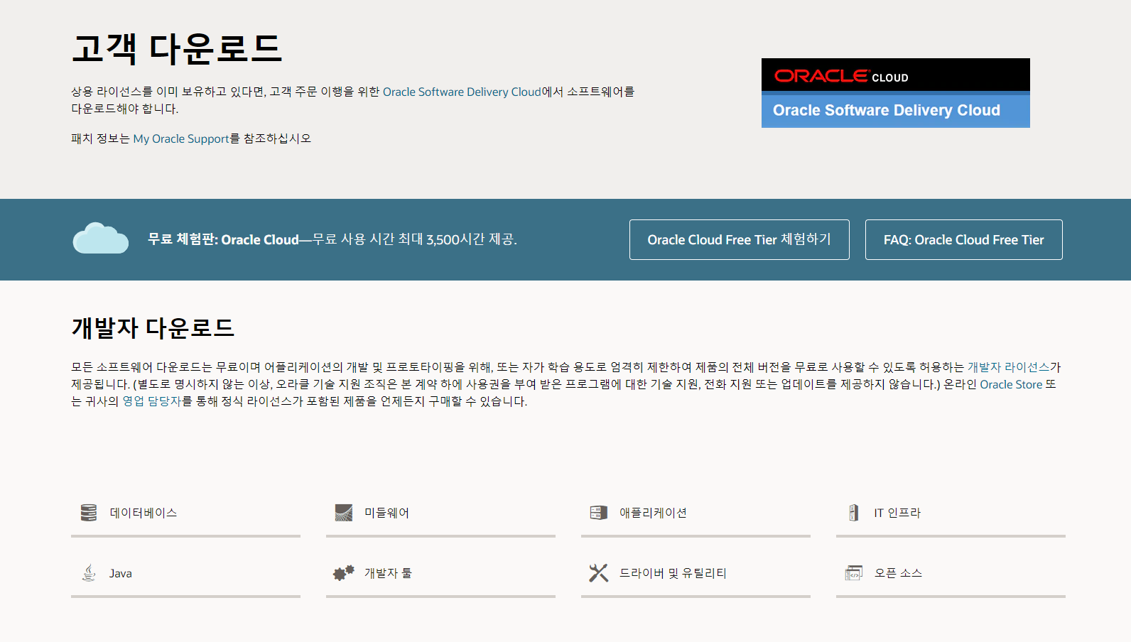
1
자바 환경 – 4
자바 환경 구축 (JAVA)
”Java＂ 클릭

Slide 10
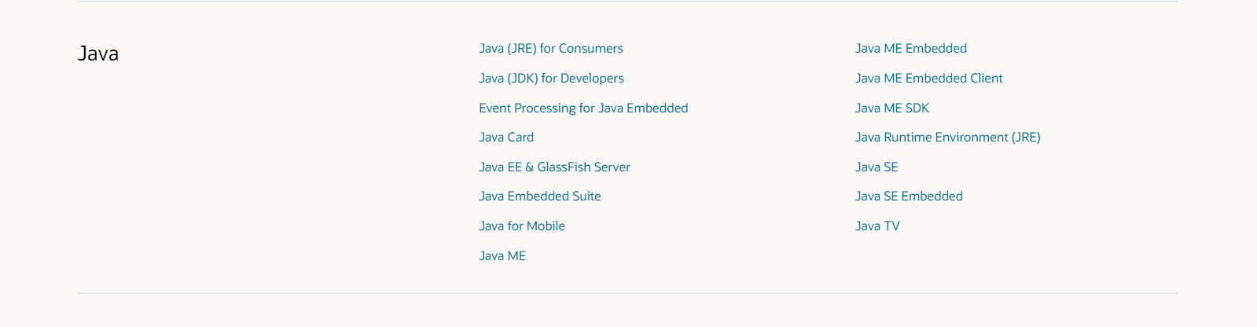
1
자바 환경 – 5
자바 환경 구축 (JAVA)
“Java SE” 클릭

Slide 11
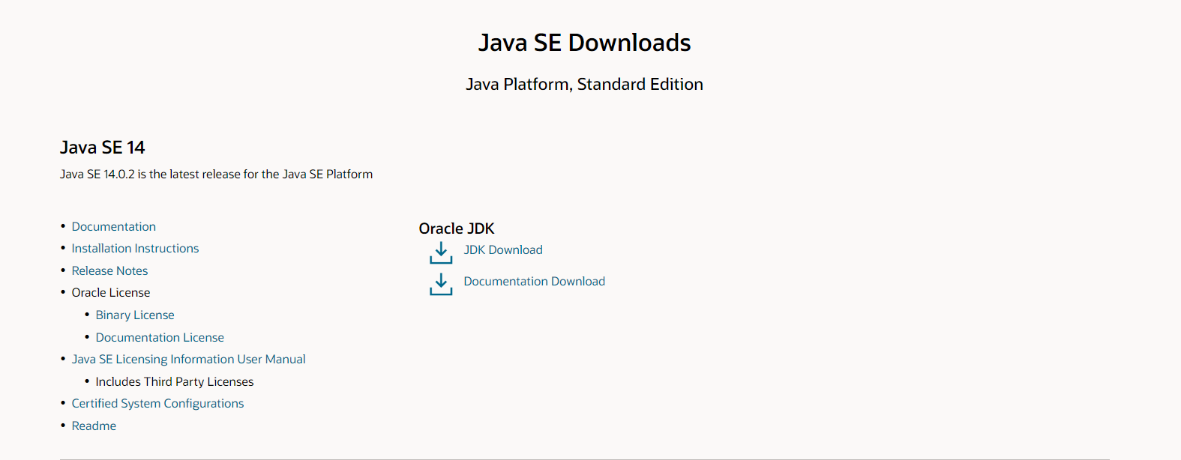
1
자바 환경 – 6
자바 환경 구축 (JAVA)
“JDK Download” 클릭

Slide 12
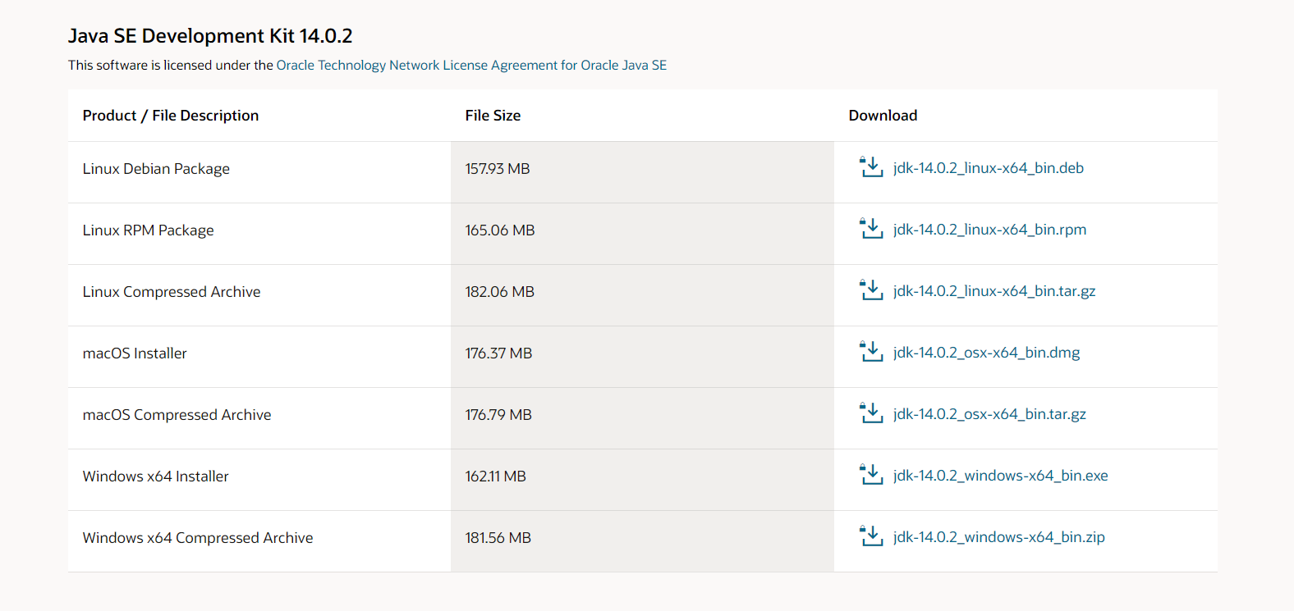
1
자바 환경 – 7
자바 환경 구축 (JAVA)
스크롤 다운 후
“jdk-14.0.2_windows-x64_bin.exe” 클릭

Slide 13
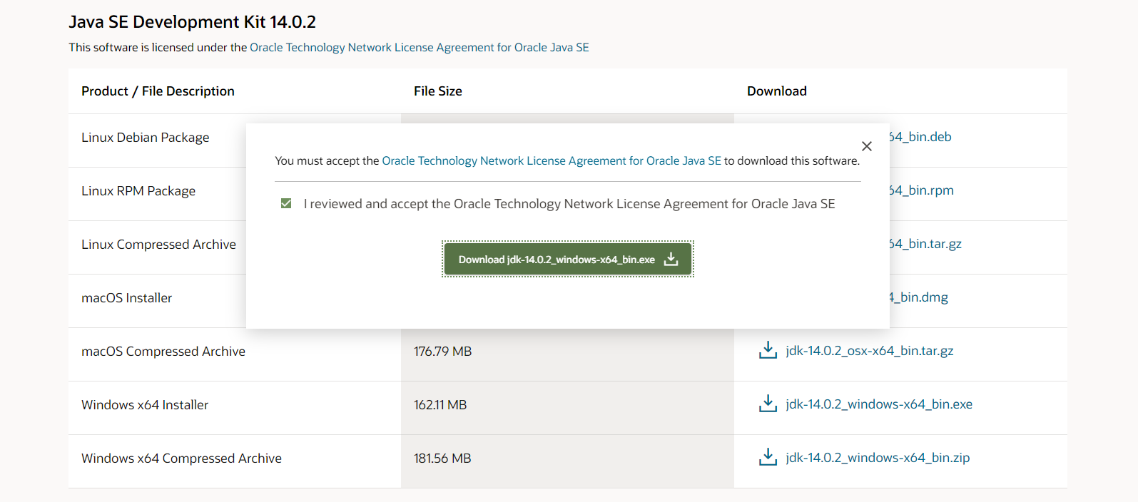
1
자바 환경 – 8
자바 환경 구축 (JAVA)
Check 후 Dowload 버튼 클릭

Slide 14
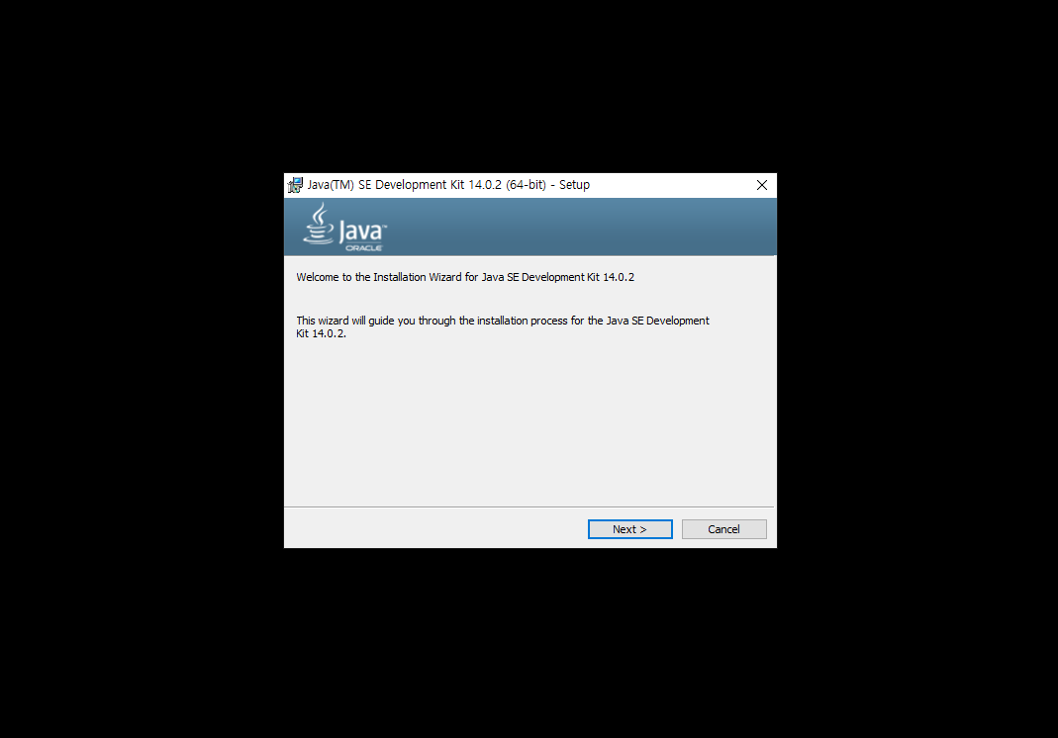
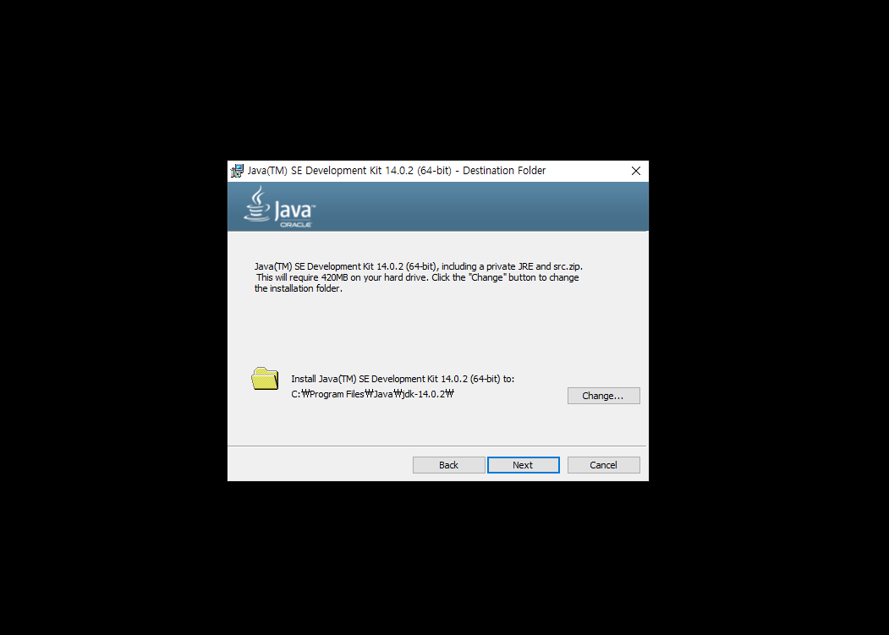
1
자바 환경 – 9
자바 환경 구축
다운로드 완료된 파일 실행 후 설치 진행

Slide 15
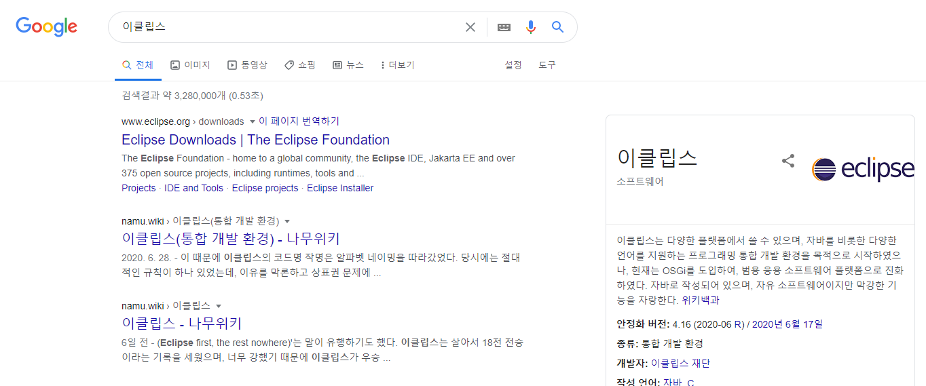
1
자바 환경 – 10
이클립스 설치
구글 검색창에 “이클립스” 검색 후
이클립스 페이지 접속

Slide 16
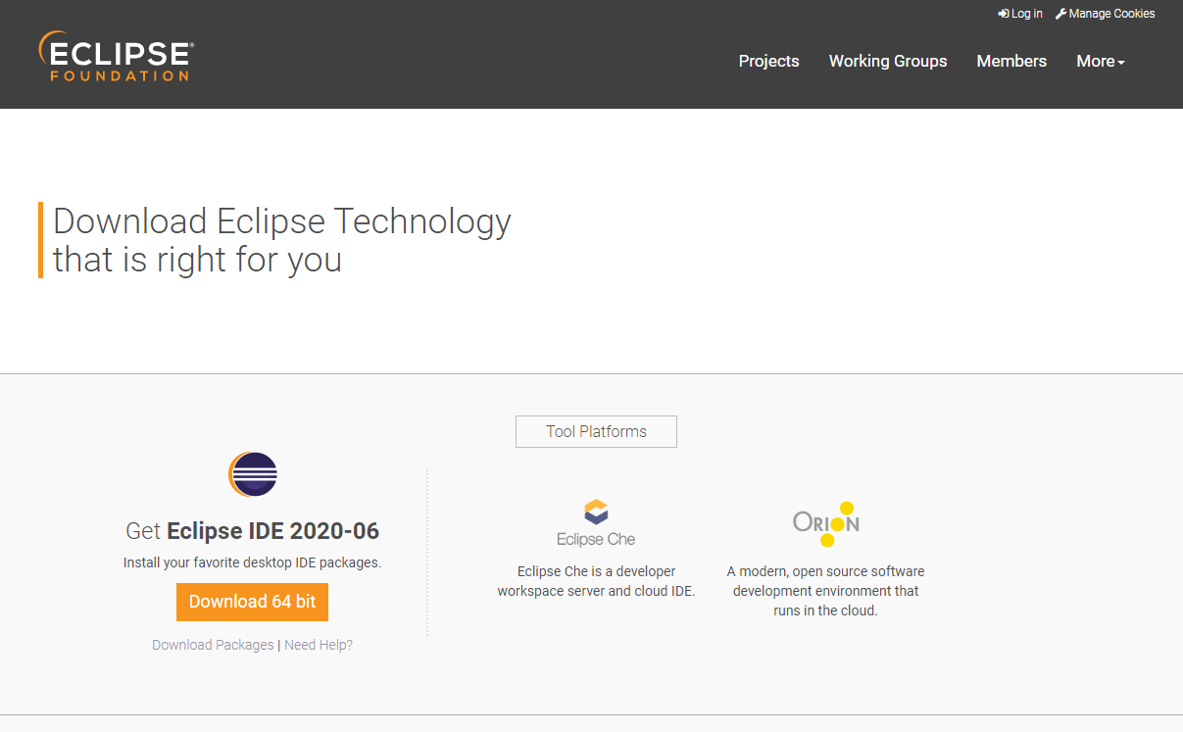
1
자바 환경 – 11
이클립스 설치
이클립스 페이지 접속후
Download 64 bit 클릭

Slide 17
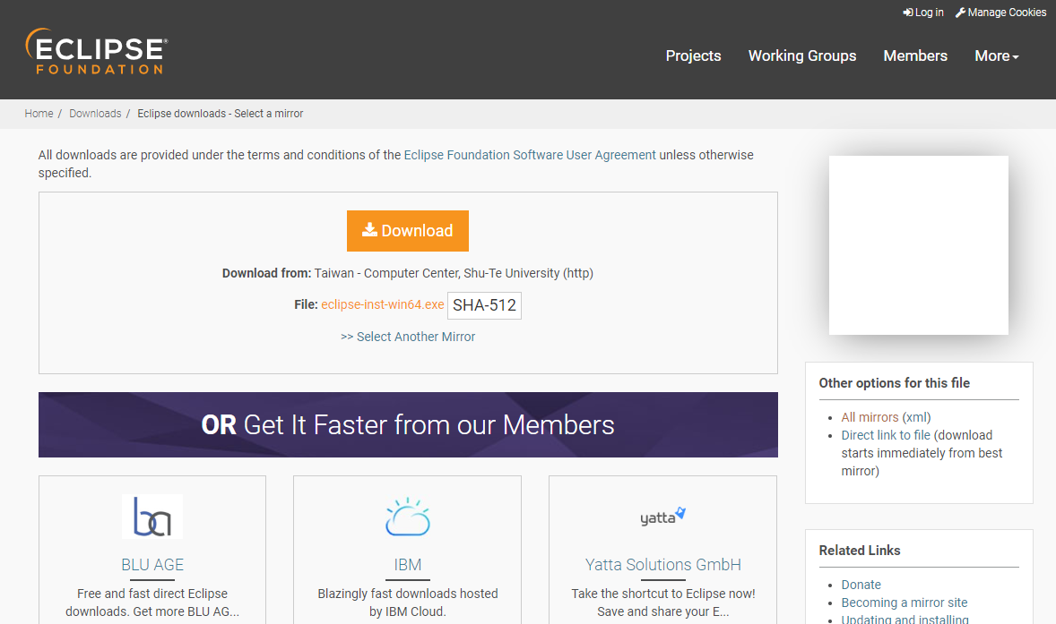
1
자바 환경 – 12
이클립스 설치
Download 클릭

Slide 18
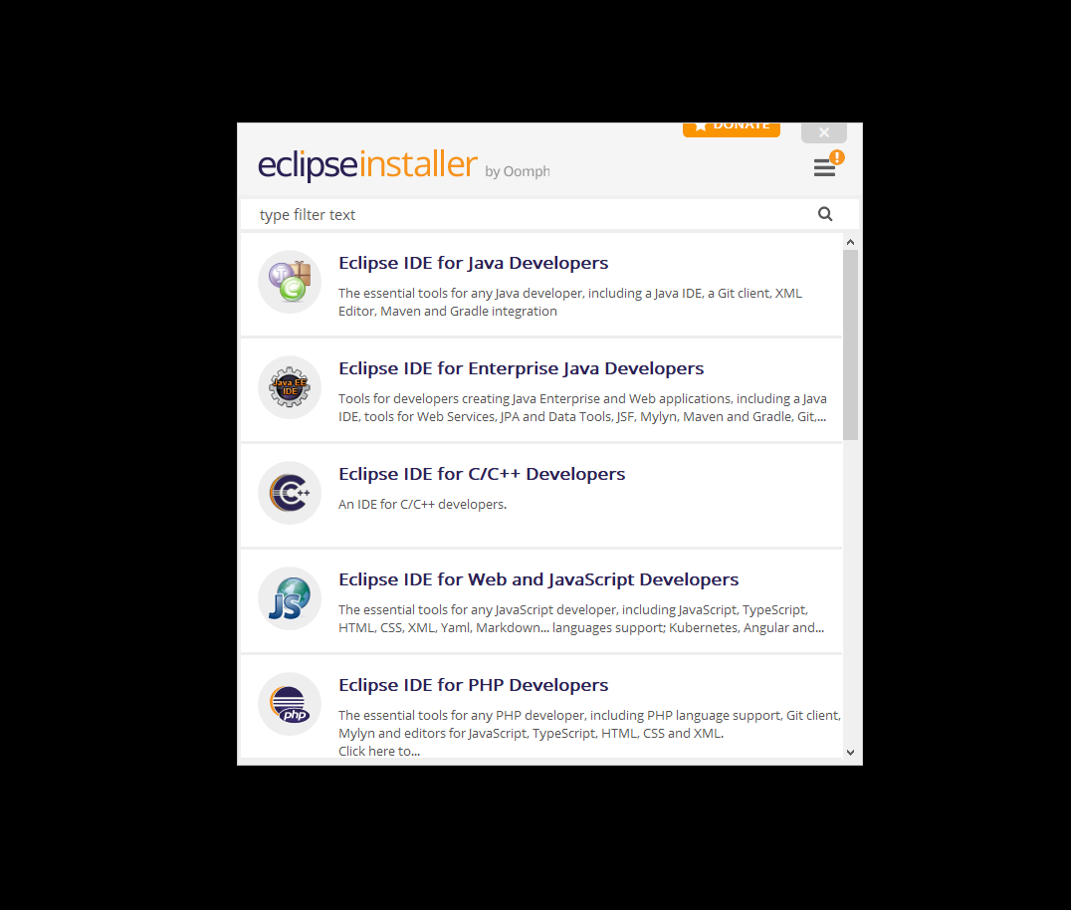
1
자바 환경 – 13
이클립스 설치
다운로드 완료된 파일 실행후
Eclipse IDE for Java .. 클릭

Slide 19
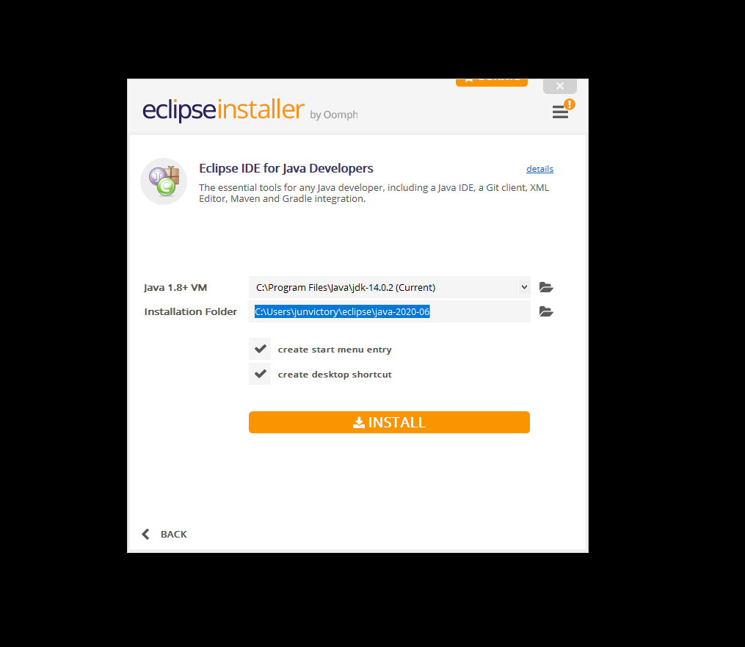
1
자바 환경 – 14
이클립스 설치
다운로드 완료된 파일 실행후
INSTALL 클릭

Slide 20
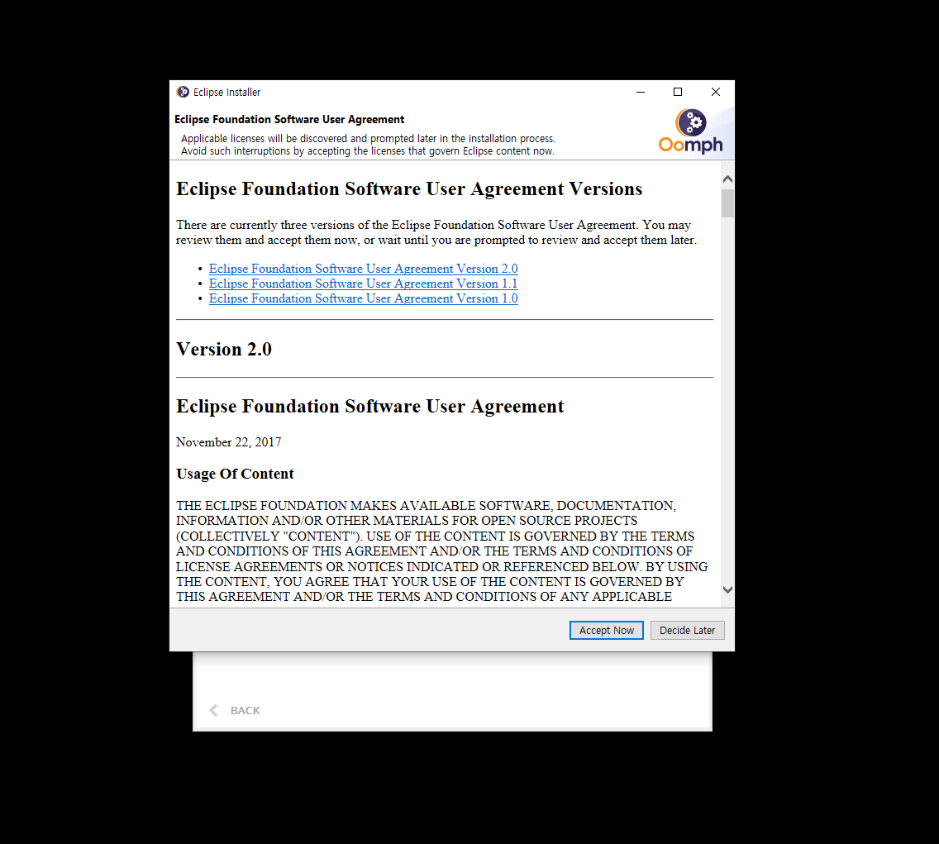
1
자바 환경 – 15
이클립스 설치
다운로드 완료된 파일 실행후
Accept Now 클릭

Slide 21
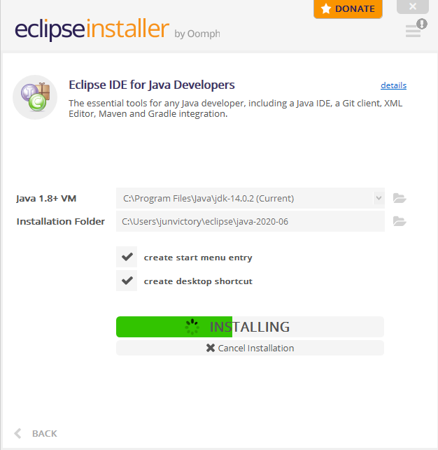
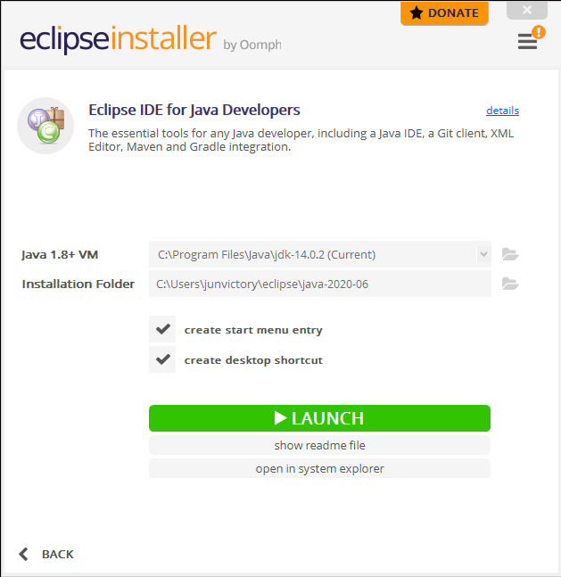
1
자바 환경 – 16
이클립스 설치
다운로드 완료된 파일 실행후

Slide 22
1
자바의 시작
Hello Java
public class Main {
public static void main(String[] args) {
System.out.println(“Hello JAVA”);
}
}

Slide 23
1
자바의 시작
Hello 입력하기
Import java.util.Scanner;
public class Main {
public static void main(String[] args) {
Scanner scan = new Scanner(System.in);
String name = scan.nextLine();
System.out.println(“Hello ”+name );
}
}

Slide 24
2
기본 프로그래밍 1
자바의 이해 및 기초

Slide 25
2
기본 프로그래밍 1
public class Main {
public static void main(String[] args) {
System.out.println(“Hello JAVA”);
}
}
Hello JAVA
자바
컴파일러
Source
Code
Application
Program
번역기
설계도
결과물

Slide 26
2
기본 프로그래밍 1
JAVA Source Code
.java 확장자
Compile
JAVA Application
.Class 확장자
Run
JVM
Computer

Slide 27
2
기본 프로그래밍 1
자바 가상 기계 JVM
자바 가상 기계 (Java Virual Machine)
컴파일러가 바이트 코드로 변환 후 JVM이 실행
바이트 코드를 CPU가 직접 실행 X -> JVM에 의해 인터프리터 방식으로 한 명령씩 해석되어 실행
자바
컴파일러
Class Loading
JVM
Hello.java
Test.java
Util.java
Hello.class
Test.class
Util.class
운영체제
H/W
소스 코드
바이트 코드

Slide 28
2
기본 프로그래밍 1
기본구조
public class Test {
public static int calData(int valueA, int valueB){
return valueA + valueB;
}
public static void main(String[] args) {
System.out.println(“Hello JAVA”);
System.out.println(calData(3,5)); // 3+5
}
}
메소드
클래스
메소드

Slide 29
2
기본 프로그래밍 1
기본구조
클래스 만들기
Hello 이름의 클래스 선언
class 키워드로 클래스 선언
public으로 선언하면 다른 클래스에서 접근 가능
클래스 코드는 { } 내에 모두 작성
주석문
// 한 라인 주석
/* 여러 행 주석 */
주석문은 코드 컴파일시 제외
main() 메소드
자바 프로그램은 main()에서 실행 시작
public static void으로 선언
String[] args로 실행 인자를 전달 받음
메소드
C/C++에서의 함수를 메소드로 지칭
클래스 바깥에 작성할 수 없음
메소드 호출
sum() 메소드 호춯
sum() 호출 시 변수 i의 값과 정수 10을 전달
sum()의 n, m에 각각 20, 10 값 전달
sum()은 n과 m 값을 더한 30 리턴
변수 s는 정수 30을 전달받음
public class Hello {
}
public static int sum(int n, int m) {
...
}
s = sum(i, 10);
public static void main(String[] args) {
}

Slide 30
2
기본 프로그래밍 1
변수의 이해 및 사용하는 방법
변수(Variable)?
데이터의 저장과 참조를 위해 할당된 메모리 공간
프로그램이 실행되는 동안에 언제든지 저장된 값이 변경될 수 있는 공간을 의미
상수(Constants)?
한 번 정해지면 고정된 값을 의미
변하지 않는 값
ABC(변수) = 22(상수)

Slide 31
2
기본 프로그래밍 1
변수 선언
데이터 타입
상수
int i = 40;
정수를 저장 하는 변수 i 를 선언
40 으로 초기화
이름

Slide 32
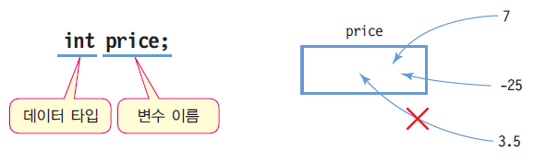
2
기본 프로그래밍 1
데이터 타입
데이터 타입
데이터에는 정수, 실수, 문자, 논리(참 또는 거짓)등이 있는데 각각의 데이터를 담을 수 있는 변수의 종류가 다릅니다. 그래서 데이터 타입으로 어떤 데이터를 담는 변수인지 표시 합니다.
기본 타입
boolean, char, byte, short, int, long, float, double
데이터 타입
래퍼런스 타입
배열, class, interface

Slide 33
2
기본 프로그래밍 1
데이터 타입 (기본타입)
정수형 데이터 타입
데이터 타입 | 메모리의 크기 | 표현 가능 범위
byte | 1 byte | -128 ~ 127
short | 2 byte | -32,768 ~ 32,767
int | 4 byte | -2,147,483,648~2,147,483,647
long | 8 byte | -9,223,372,036,854,775,808 ~ 9,223,372,036,854,775,807
실수형 데이터 타입
데이터 타입 | 메모리의 크기 | 표현 가능 범위
float | 4byte | ±(1.40129846432481707e-45 ~ 3.40282346638528860e+38)
double | 8byte | ±(4.94065645841246544e-324d ~ 1.79769313486231570e+308d)
문자형 데이터 타입
데이터 타입 | 메모리의 크기 | 표현 가능 범위
char | 2byte | 모든 유니코드 문자

Slide 34
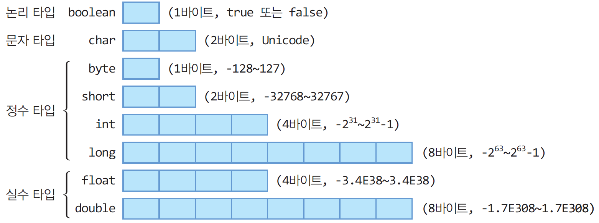
2
기본 프로그래밍 1
데이터 타입 (기본타입)
논리형 데이터 타입
데이터 타입 | 메모리의 크기 | 표현 가능 범위
Boolean | 1 byte | true, false

Slide 35
2
기본 프로그래밍 1
상수 선언
public class Test {
public static void main(String[] args) {
final double PI = 3.14;
System.out.println(PI);
PI = 3.15; //Error
System.out.println(PI);
}
}
상수?
프로그램 실행 중에 변경할 수 없는 고정된 값
final 데이터 타입 상수명 = 값;

Slide 36
2
기본 프로그래밍 1
식별자
식별자?
클래스, 변수, 상수 메소드 등에 붙이는 이름
원칙
‘@’, ‘#’, ‘!’와 같은 특수 문자, 공백 또는 탭은 식별자로 사용할 수 없으나 ‘_’, ‘$’는 사용 가능
유니코드 문자 사용 가능. 한글 사용 가능
자바 언어의 키워드는 식별자로 사용불가
식별자의 첫 번째 문자로 숫자는 사용불가
‘_’ 또는 ‘$’를 식별자 첫 번째 문자로 사용할 수 있으나 일반적으로 잘 사용하지 않는다.
불린 리터럴 (true, false)과 널 리터럴(null)은 식별자로 사용불가
길이 제한 없음
대소문자 구별

Slide 37
2
기본 프로그래밍 1
식별자
사용 가능한 예
int name;
char student_ID; // '_' 사용 가능
void $func() { } // '$' 사용 가능
class Monster3 { } // 숫자 사용 가능
int whatsyournamemynameiskitae; // 길이 제한 없음
int barChart; int barchart; // 대소문자 구분. barChart와 barchart는 다름
int 가격; // 한글 이름 사용 가능
잘못된 예
int 3Chapter; // 식별자의 첫문자로 숫자 사용 불가
class if { } // 자바의 예약어 if 사용 불가
char false; // false 사용 불가
void null() { } // null 사용 불가
class %calc { } // '%'는 특수문자

Slide 38
End
감사합니다

